Slide 1
European Roulette Game
SPGE Engineers

Slide 2
Описание на проекта
Проекта представлява игрови модул за европейска рулетка. Той приема залози от играч(за число, цвят, четно или нечетно, ред, колона). Изплаща печалба на играча според таблица (paytable).
Използваните технологии са програмиране на събитийно визуално програмиране на език за програмиране Visual Basic. Средата на разработка е Visual Studio 2017. Проектът е във формат form application на VB. ☺

Slide 3
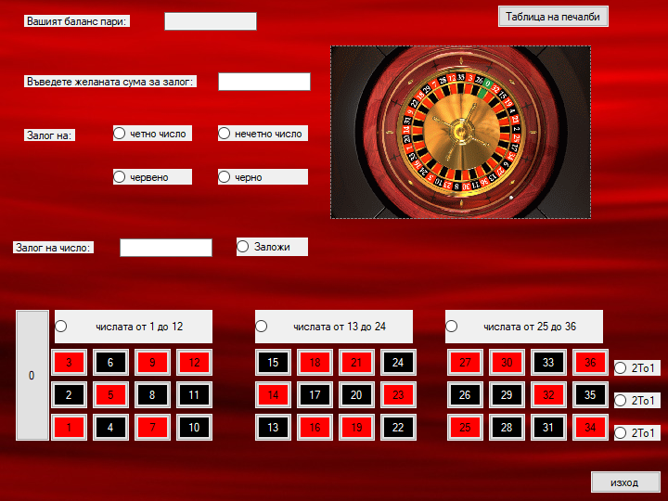

Slide 4
Благодарим за вниманието!

